Slide 1
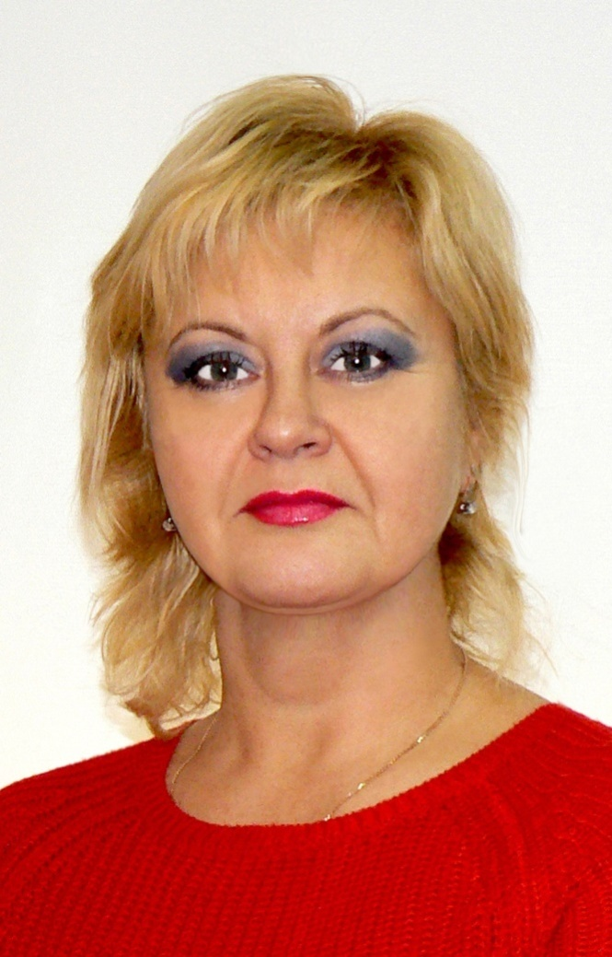
Министерство образования Республики Мордовия
Портфолио
Гришенькиной Галины Ивановны,
воспитателя МАДОУ «Детский сад № 94»
городского округа Саранск
Дата рождения: 19.05.1967 г.
Профессиональное образование:
высшее, окончила МГУ
им. Н. П. Огарёва в 1990 году
по специальности
«Романо-германская филология»
Профессиональная переподготовка:
ФГБОУ ВО «МГПИ им. М.Е. Евсевьева»
«Технологии дошкольного образования», 2016 г.
Педагогический стаж: 10 лет
Общий трудовой стаж: 32 года
Наличие квалификационной категории:
I кв. категория
Дата последней аттестации: 26. 03. 2014 г.

Slide 2
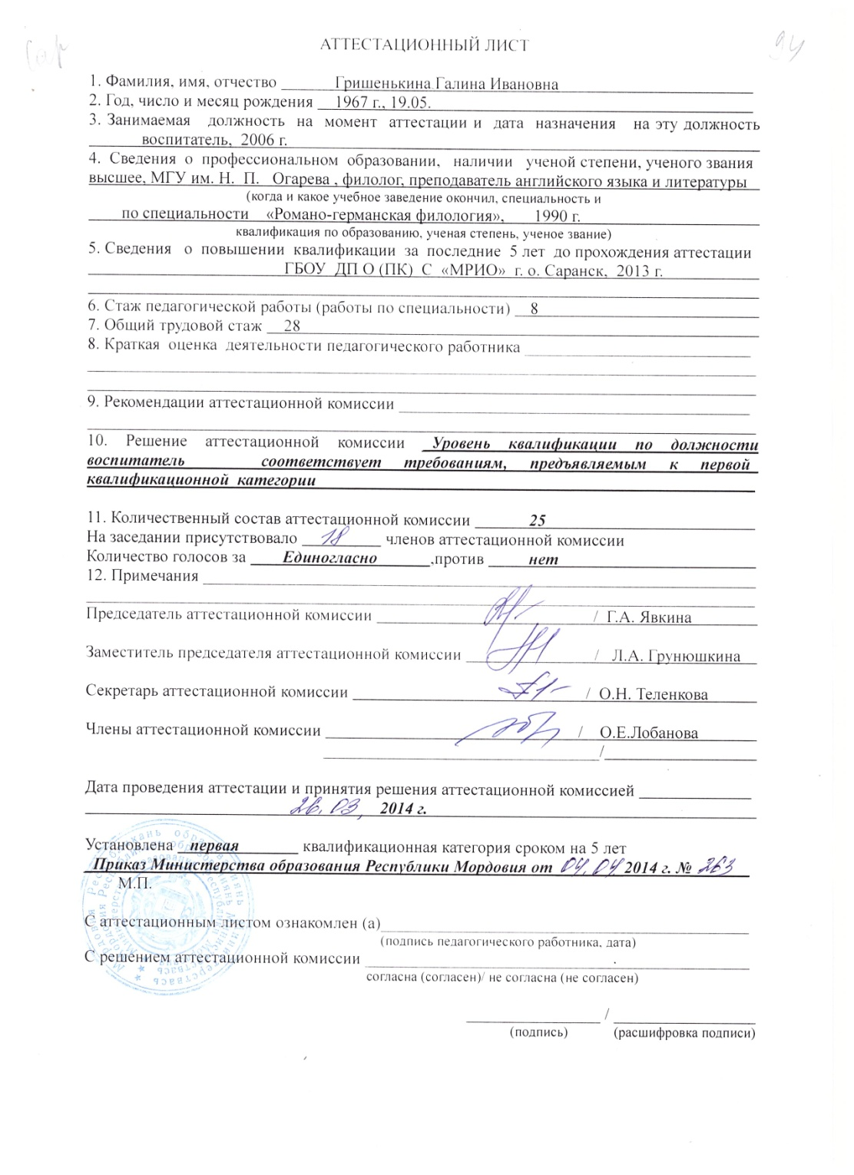

Slide 4
Представление педагогического опыта Гришенькина Галина Ивановна

Slide 5
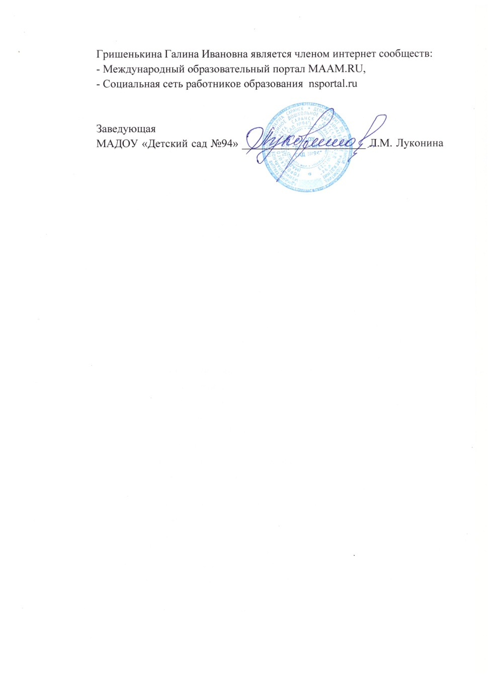
1. Применение информационно-коммуникационных технологий

Slide 6
1. Применение информационно-коммуникационных технологий

Slide 7
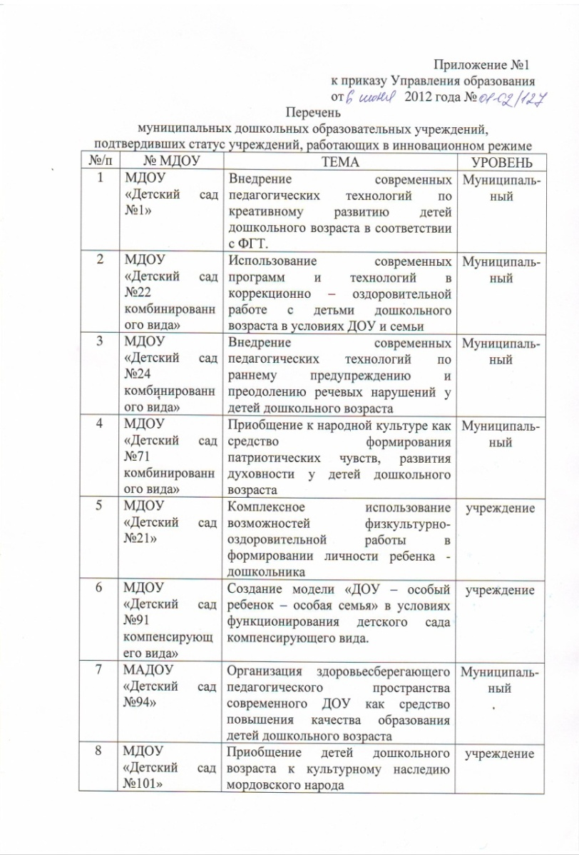
2. Участие в инновационной (экспериментальной) деятельности

Slide 8
2. Участие в инновационной (экспериментальной) деятельности

Slide 9
3. Наличие публикаций, включая интернет-публикации

Slide 10
3. Наличие публикаций, включая интернет-публикации

Slide 11
3. Наличие публикаций, включая интернет-публикации

Slide 12
3. Наличие публикаций, включая интернет-публикации

Slide 13
4. Результаты участия воспитанников в конкурсах, выставках, турнирах, соревнованиях, акциях, фестивалях

Slide 14
4. Результаты участия воспитанников в конкурсах, выставках, турнирах, соревнованиях, акциях, фестивалях

Slide 15
4. Результаты участия воспитанников в конкурсах, выставках, турнирах, соревнованиях, акциях, фестивалях

Slide 16
4. Результаты участия воспитанников в конкурсах, выставках, турнирах, соревнованиях, акциях, фестивалях

Slide 17
4. Результаты участия воспитанников в конкурсах, выставках, турнирах, соревнованиях, акциях, фестивалях

Slide 18
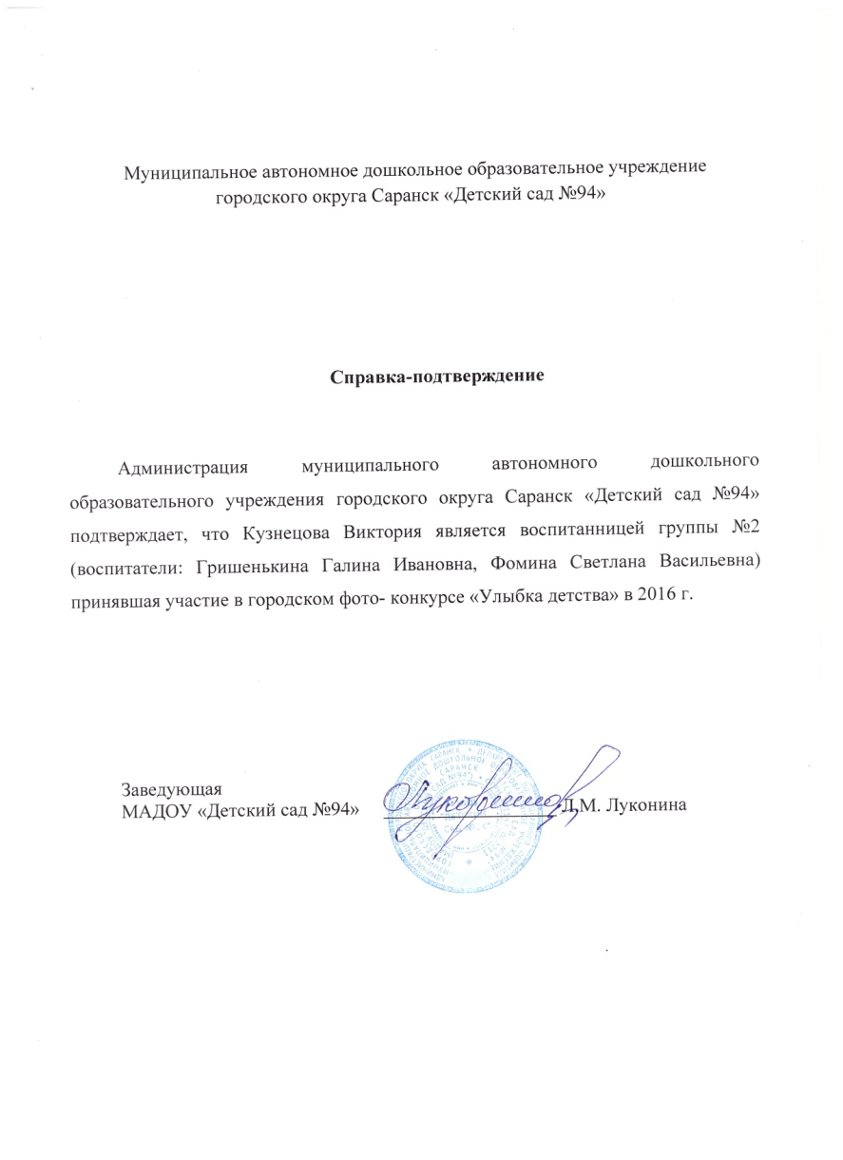
4. Результаты участия воспитанников в конкурсах, выставках, турнирах, соревнованиях, акциях, фестивалях

Slide 19
5. Наличие авторских программ, методических пособий.

Slide 20
6. Выступление на научно-практических конференциях, педчтениях, семинарах, секциях; проведение открытых занятий, мастер-классов, мероприятий

Slide 21
6. Выступление на научно-практических конференциях, педчтениях, семинарах, секциях; проведение открытых занятий, мастер-классов, мероприятий

Slide 22
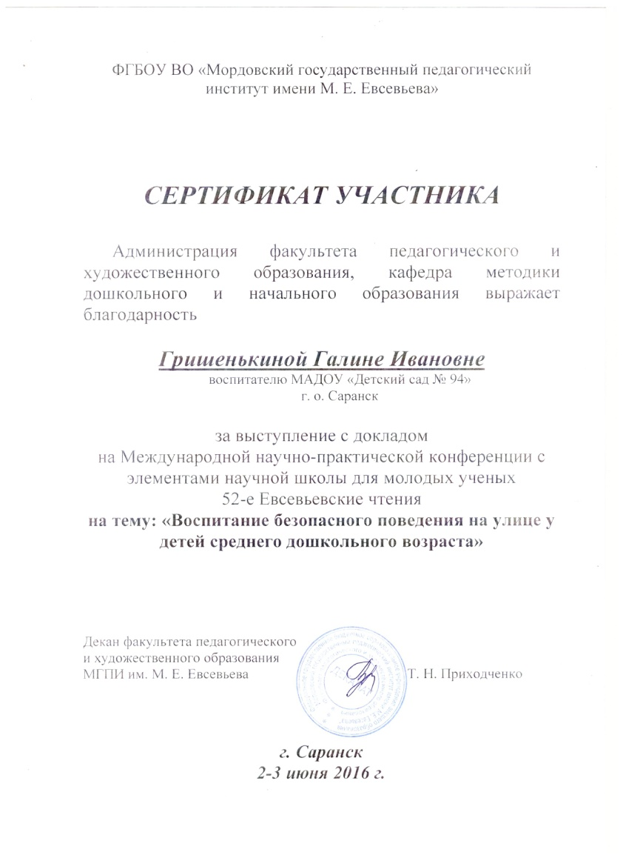
6. Выступление на научно-практических конференциях, педчтениях, семинарах, секциях; проведение открытых занятий, мастер-классов, мероприятий

Slide 23
6. Выступление на научно-практических конференциях, педчтениях, семинарах, секциях; проведение открытых занятий, мастер-классов, мероприятий

Slide 24
7. Проведение открытых занятий, мастер-классов, мероприятий

Slide 25
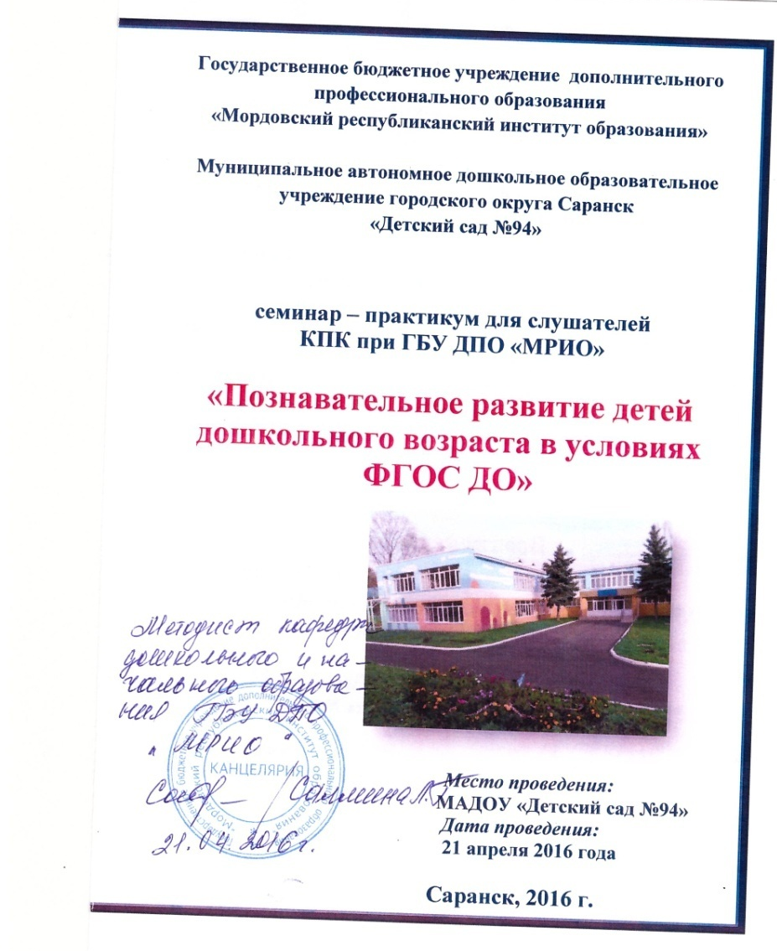
7. Проведение открытых занятий, мастер-классов, мероприятий

Slide 26
7. Проведение открытых занятий, мастер-классов, мероприятий

Slide 27
8. Общественная активность педагога: участие в экспертных комиссиях, в жюри конкурсов, депутатская деятельность

Slide 28
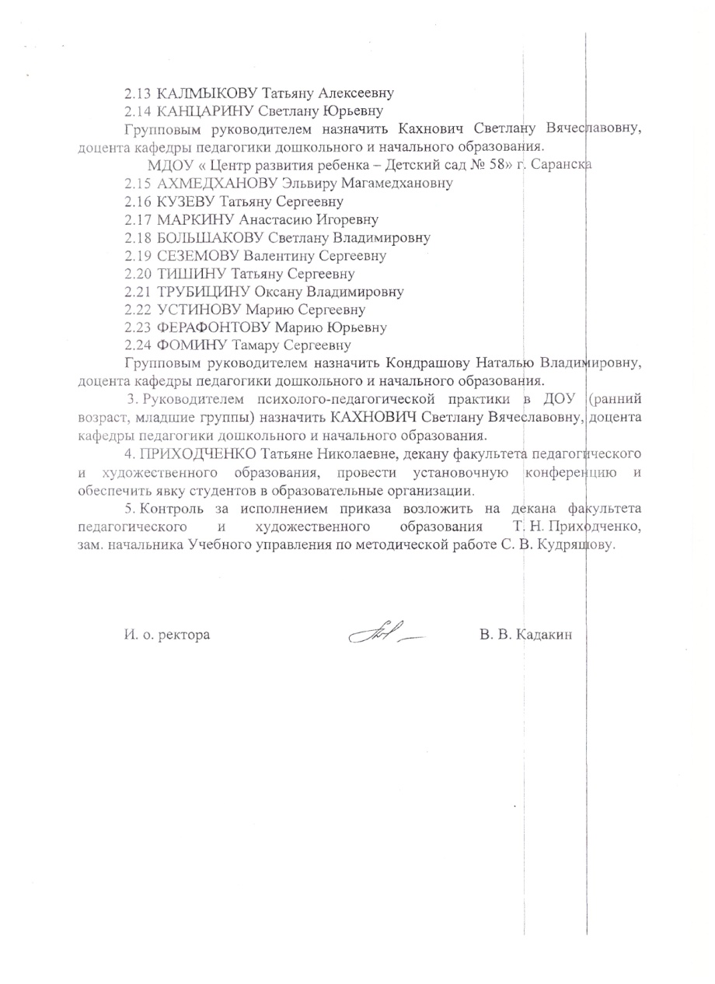
8. Общественная активность педагога: участие в экспертных комиссиях, в жюри конкурсов, депутатская деятельность

Slide 29
8. Общественная активность педагога: участие в экспертных комиссиях, в жюри конкурсов, депутатская деятельность

Slide 30
8. Общественная активность педагога: участие в экспертных комиссиях, в жюри конкурсов, депутатская деятельность

Slide 31
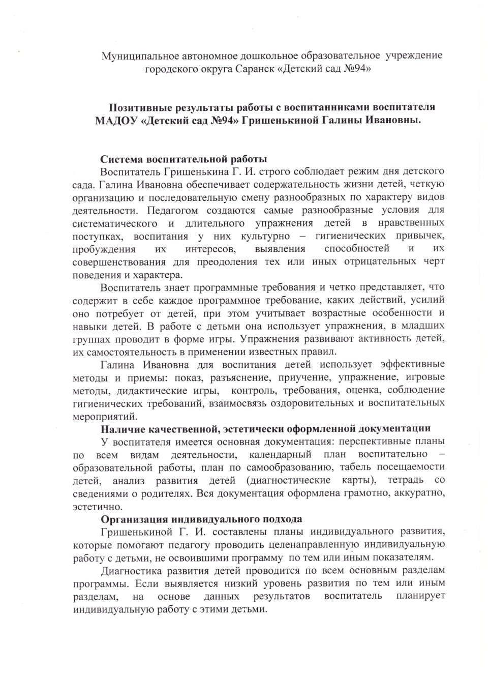
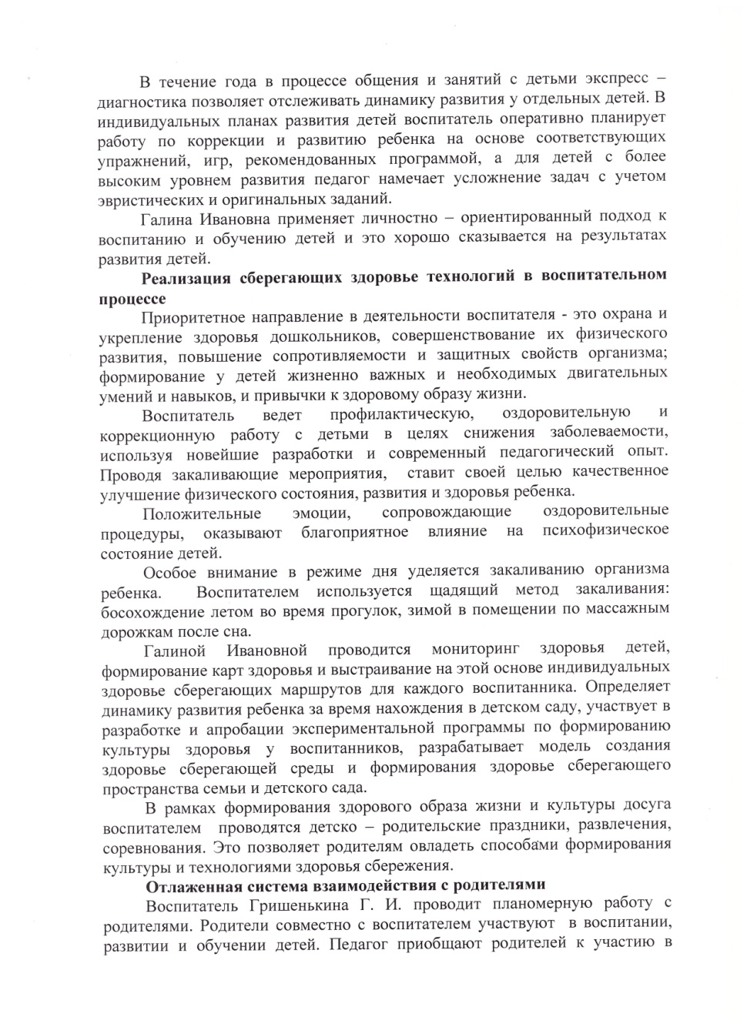
9. Позитивные результаты работы с воспитанниками

Slide 32
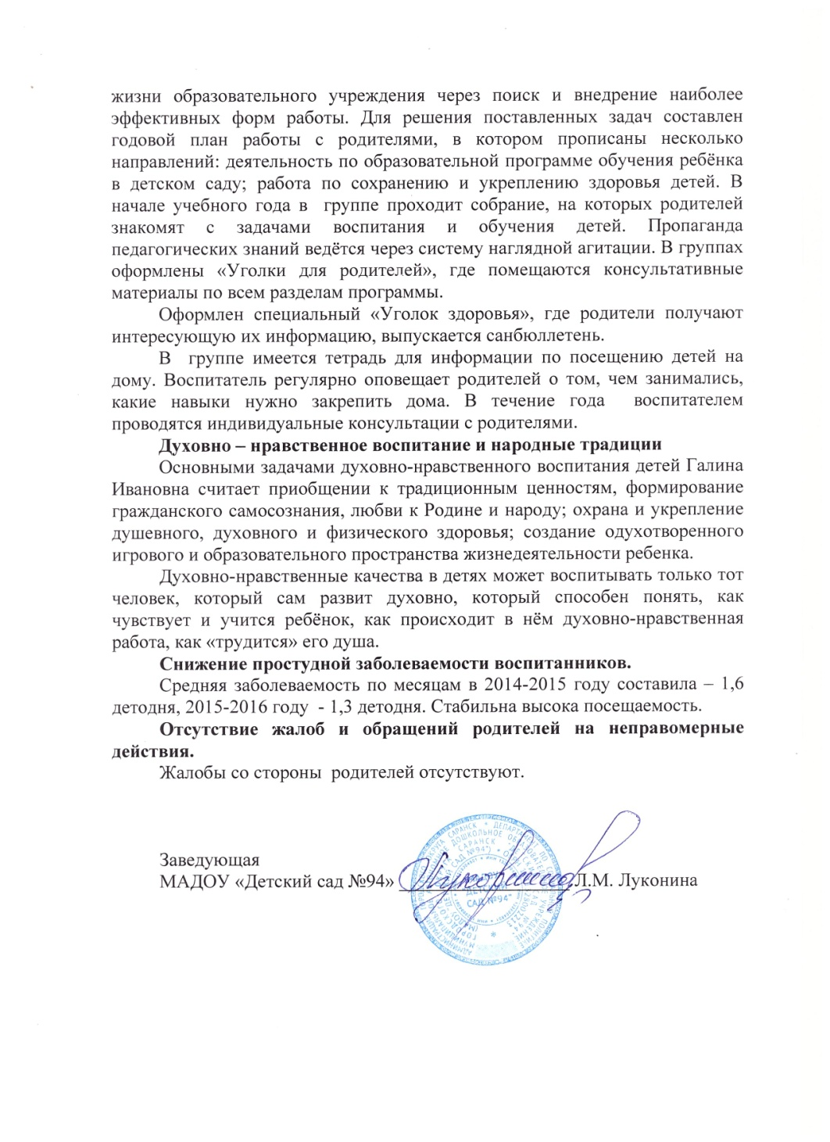
9. Позитивные результаты работы с воспитанниками

Slide 33
10. Участие педагога в профессиональных конкурсах

Slide 34
10. Участие педагога в профессиональных конкурсах

Slide 35
10. Участие педагога в профессиональных конкурсах

Slide 36
10. Участие педагога в профессиональных конкурсах

Slide 37
11. Награды и поощрения педагога в межаттестационный период органами государственной власти, МО РМ, муниципальными отделами управления образованием, общественными организациями, родительской общественностью

Slide 38
11. Награды и поощрения педагога в межаттестационный период органами государственной власти, МО РМ, муниципальными отделами управления образованием, общественными организациями, родительской общественностью

Slide 39
11. Награды и поощрения педагога в межаттестационный период органами государственной власти, МО РМ, муниципальными отделами управления образованием, общественными организациями, родительской общественностью

Slide 40
12. Повышение квалификации, профессиональная переподготовка

Slide 41
12. Повышение квалификации, профессиональная переподготовка

Slide 42
12. Повышение квалификации, профессиональная переподготовка

